Slide 1
Нравственно патриотическое воспитание дошкольников посредством игры
Воспитатель ГБДОУ № 8
Фрунзенского района
г. Санкт- Петербург
Арсеньева И. А.

Slide 2
Актуальность
Нравственно-патриотическое воспитание сегодня — одно из важных звеньев в системе воспитательной работы дошкольников. Это не только воспитание любви к родному дому, семье, детскому саду, городу, к родной природе, культурному достоянию своего народа, своей нации и толерантного отношения к представителям других национальностей, но и воспитание уважительного отношения к труженикам и результатам их труда, родной земле, защитникам Отечества, государственной символике, традициям государства и общенародным праздникам.

Slide 3
Патриотическое воспитание дошкольников по ФГОС подразумевает следующие задачи: .воспитание у ребенка любви и привязанности к своей семье, дому, детскому саду, улице, городу; .формирование бережного отношения к природе и всему живому; воспитание уважения к труду; .развитие интереса к русским традициям и промыслам; .формирование элементарных знаний о правах человека; . расширение представлений о городах России; . знакомство детей с символами государства (герб, флаг, гимн); .развитие чувства ответственности и гордости за достижения страны; .формирование толерантности, чувства уважения к другим народам, их традициям. Данные задачи решаются во всех видах детской деятельности: на занятиях, в играх, в труде, в быту — так как воспитывают в ребенке не только патриотические чувства, но и формируют его взаимоотношения со взрослыми и сверстниками.

Slide 4
В игре ребенок активно переосмысливает накопленный нравственный опыт, в игре каждому приходится добровольно отказаться от своих желаний, согласовывать свои замысли, договариваться о совместных действиях, подчиняться правилам игры, сдерживать свои эмоции, преодолевать трудности. Игра учит справедливо оценивать собственные результаты и результаты товарищей.
Игра для ребенка становится смыслом его существования: он общается, развивается физически, укрепляется морально, познает окружающий мир. Если ребенок не играет, то он не получает полноценного знания о жизни, культуре, любви к близким, заботе, о социальной сфере, о природе.

Slide 5
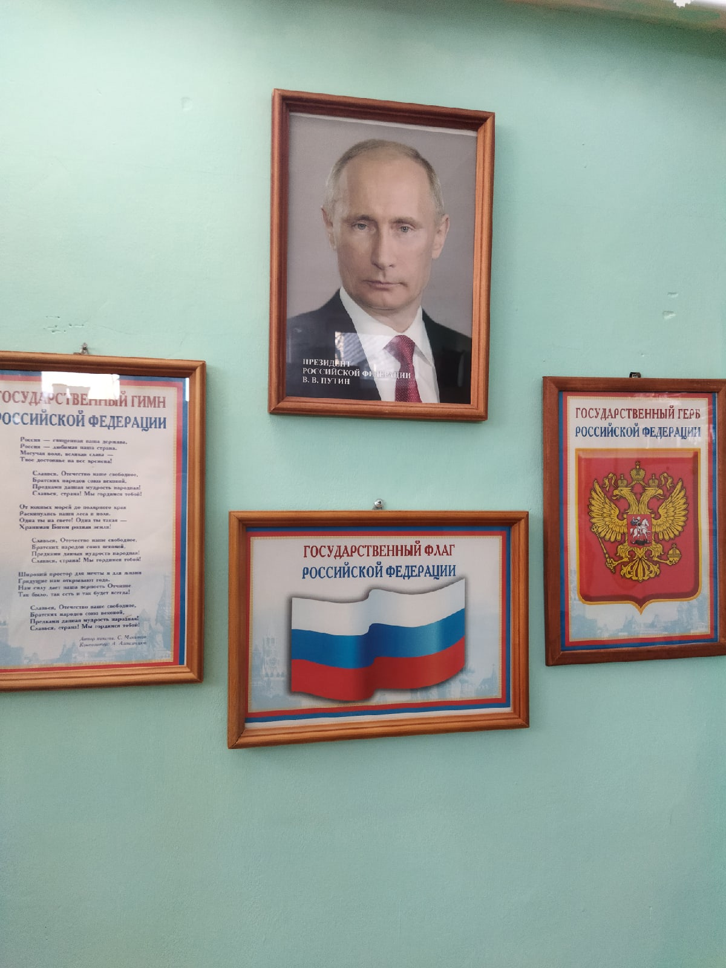
В группе находиться материал по ознакомлению детей с символами нашей страны – России
Портрет президента России В. В. Путина, герб, гимн, флаг Российского государства

Slide 6
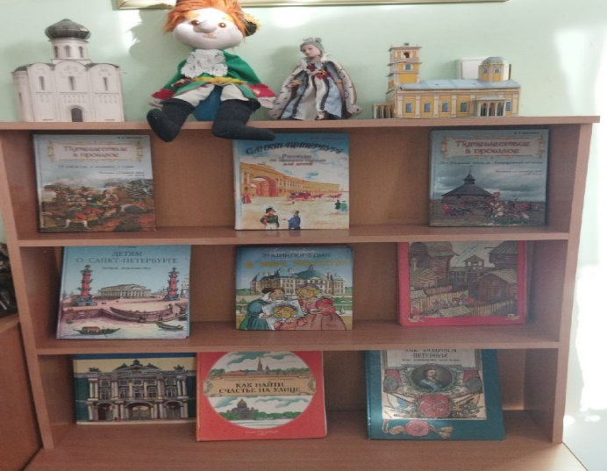
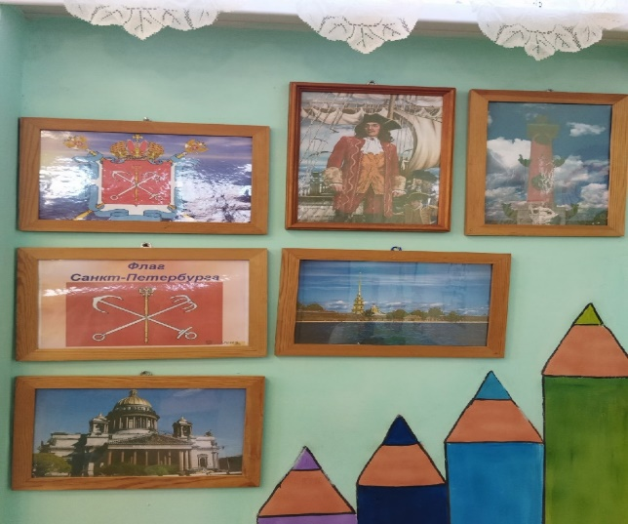
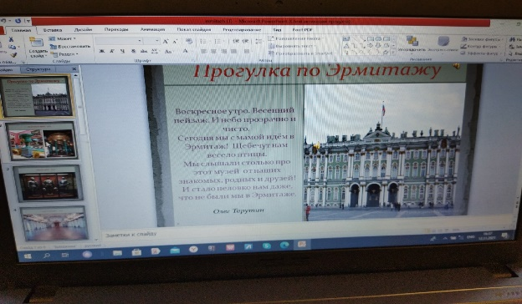
Материал по ознакомлению детей с нашей страной – Россией, нашим городом
Знакомя детей с городом нужно обратить внимание на достопримечательности, посетить музеи, увидеть исторические места. Мысль, что родной город интересен всем, побуждает гордость за родной край. Важным средством патриотического воспитания является приобщение детей к народным традициям.

Slide 7
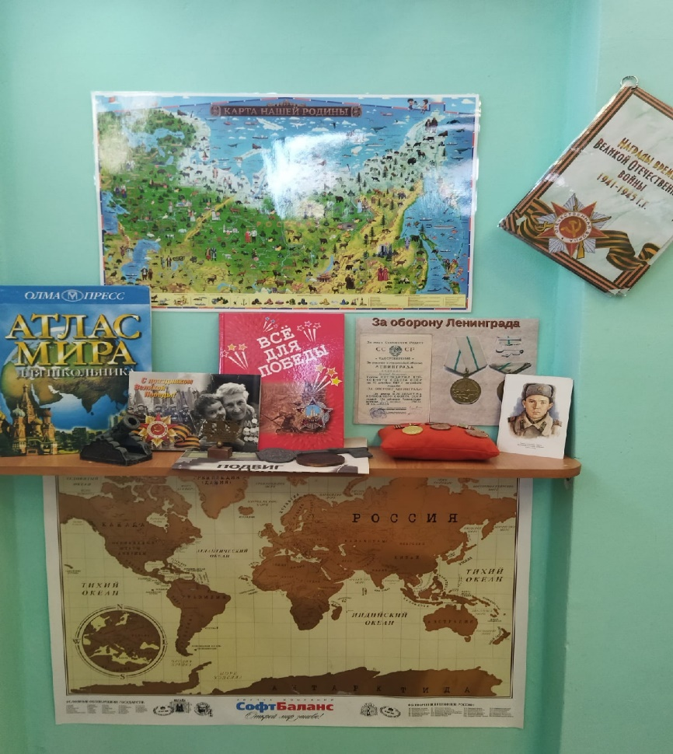
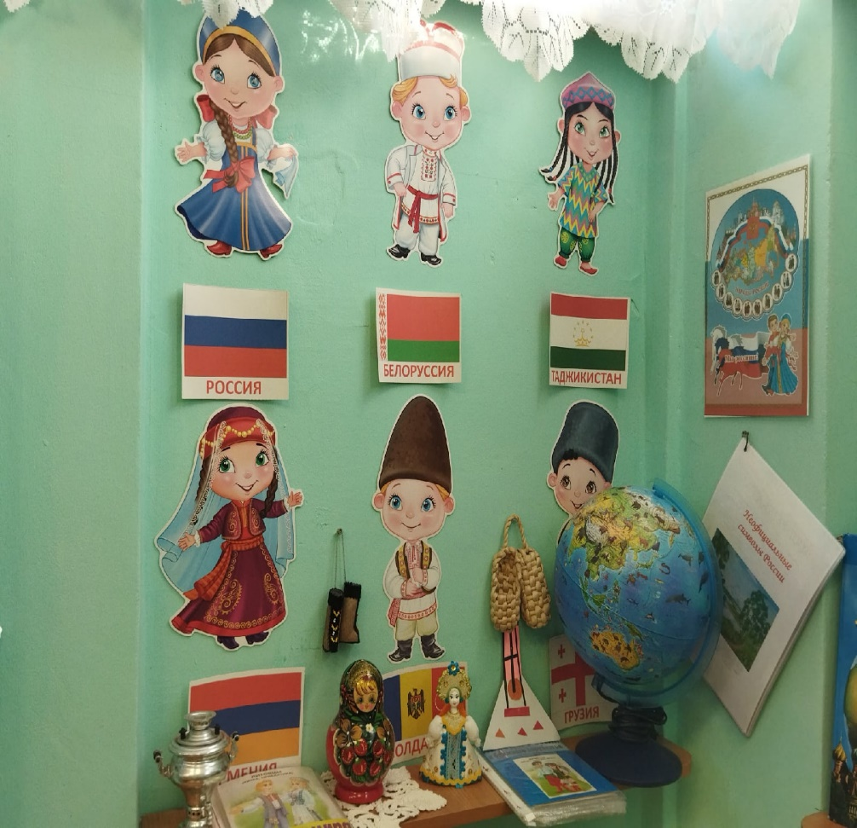
Материал по ознакомлению детей о подвиге родного города во время Великой Отечественной Войны, традиции народов нашей страны и содружества.
Карта мира, награды, газета, литература, глобус и т. д.

Slide 8
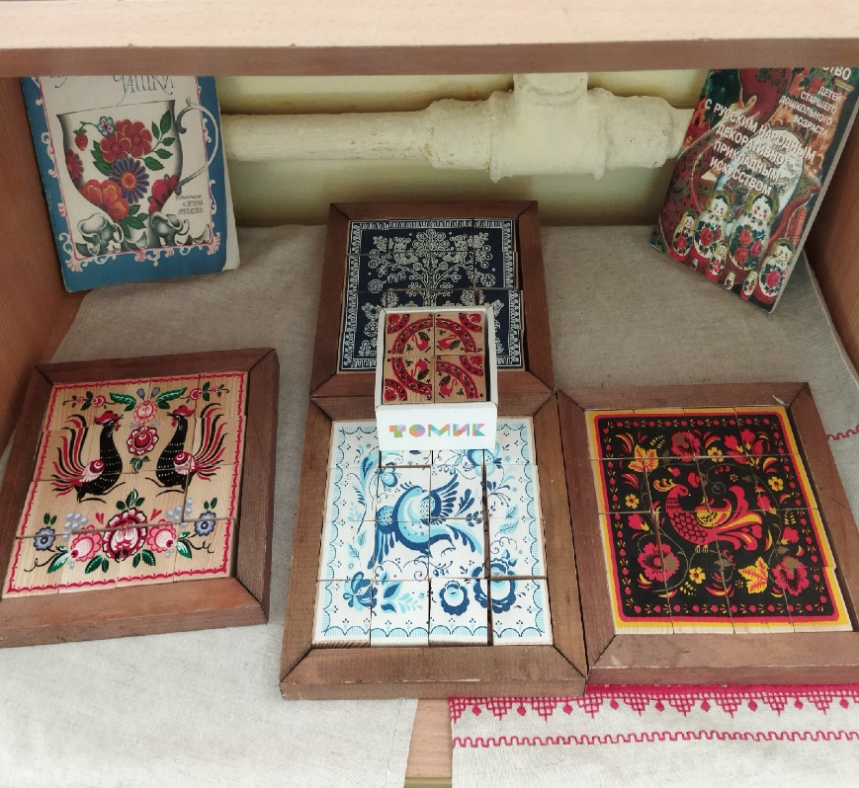
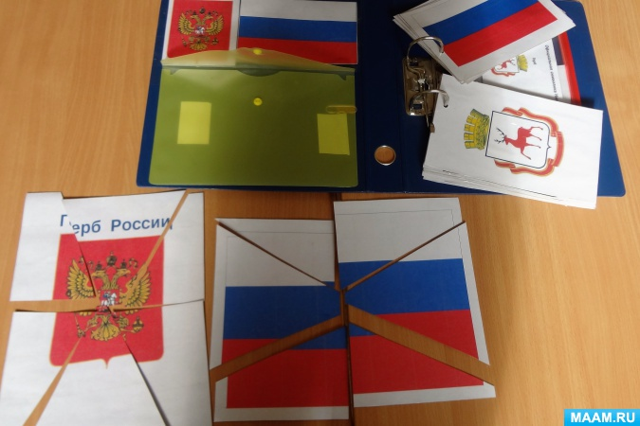
Особое место в формировании нравственно- патриотических качеств дошкольника занимают игры. В них развивается сообразительность, умение согласовывать свои действия с другими участниками игры, самостоятельно решать поставленную задачу.
Разрезные картинки «Собери герб, флаг города», кубики «Народное творчество» и т. д.

Slide 9
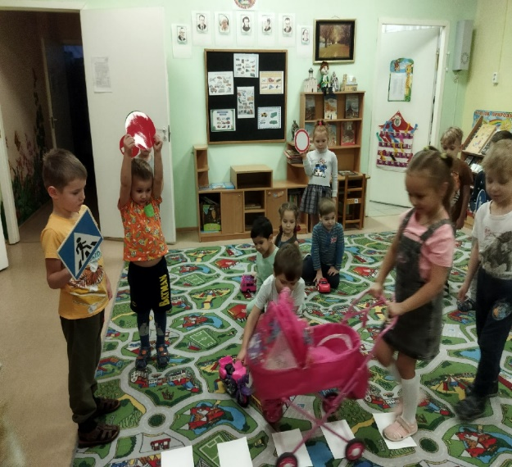
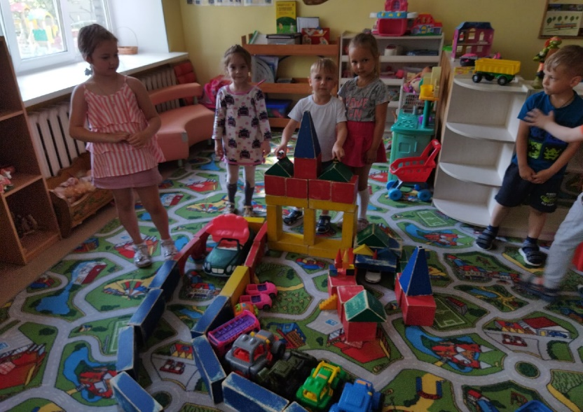
В группе дети играют в хороводные, сюжетно- ролевые игры

Slide 10
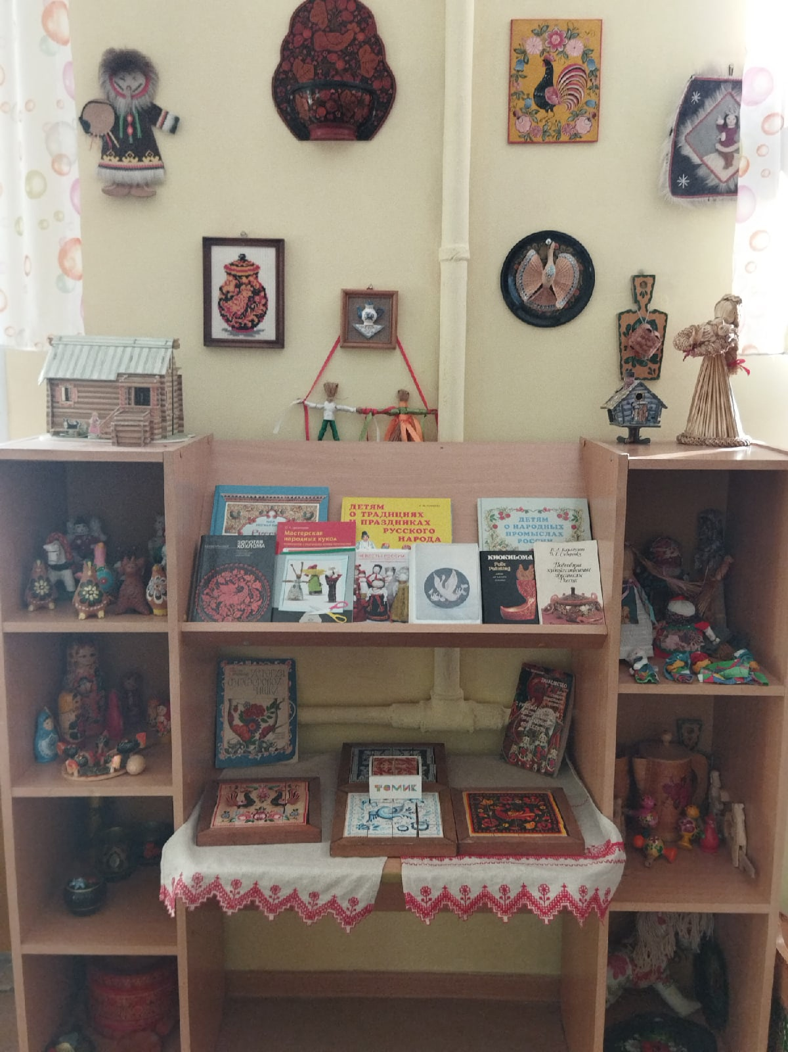
В мини- музее собран материал по народно- прикладному творчеству
Все экспонаты, литература и игры доступны для детей

Slide 11
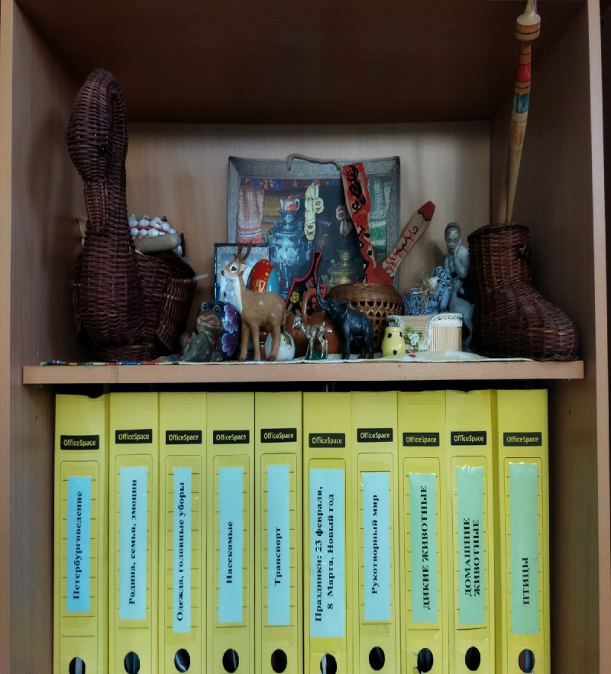
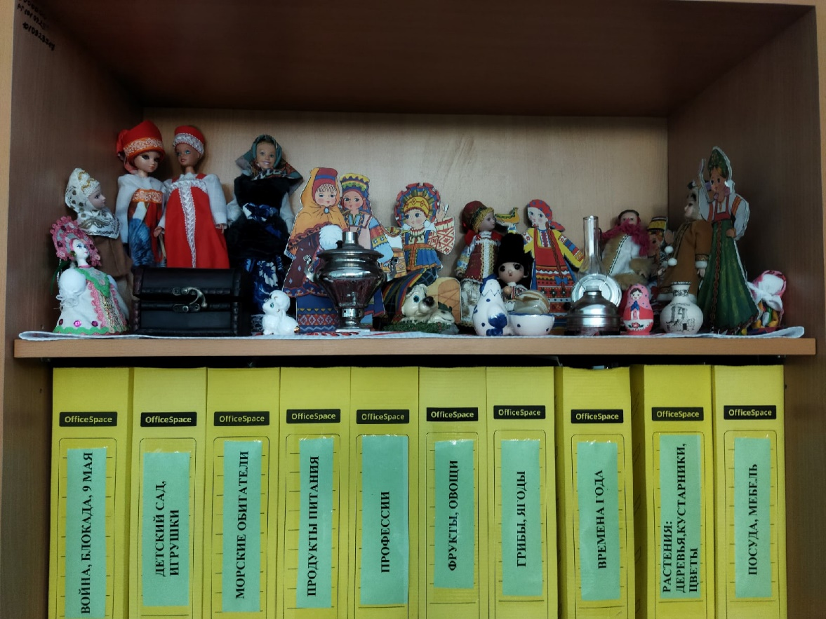
Материал по приобщению детей к истокам русской народной культуры
Тематические книги по темам «Как жили люди на Руси»;«Из истории русского костюма»; предметы старины; аудио и видео материал с русскими народными сказками, песнями, былинами

Slide 12
Никто не учит маленького человека: «Будь равнодушным к людям, ломай деревья, попирай красоту, выше всего ставь свое личное». Все дело в одной, в очень важной закономерности нравственно-патриотического воспитания. Если человека учат добру - учат умело, умно, настойчиво, требовательно, в результате будет добро. Учат злу (очень редко, но бывает и так), в результате будет зло. Не учат ни добру, ни злу - все равно будет зло, потому, что и человеком его надо воспитать». В.А. Сухомлинский

